Slide 1
Інтегрований урок з української мови та природознавства (2 клас)
Підготувала
вчитель Борщівського НВК “ЗНЗ І-ІІІст. №3- гімназія
ім. Р.Андріяшика”
Герасимів Н.Я.

Slide 2
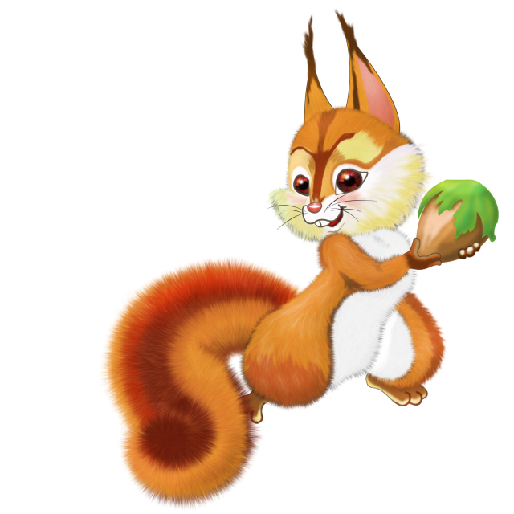
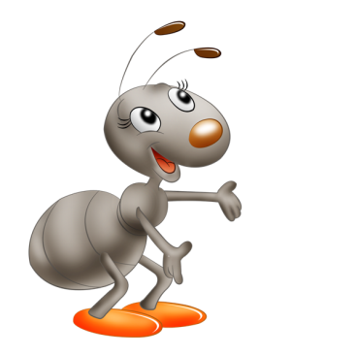
Тема:Узагальнення знань і вмінь учнів за темою «Слова, які означають дії предметів. Тварини взимку.
Мета:узагальнити знання учнів про дієслово, його істотні ознаки та роль у реченні, удосконалювати вміння добирати дієслова, вживати їх в прямому та переносному значеннях. Виявити зміни, що сталися взимку в житті тварин, з’ясувати причини, що зумовлюють ці зміни. Прививати любов та бережливе ставлення до природи.

Slide 3
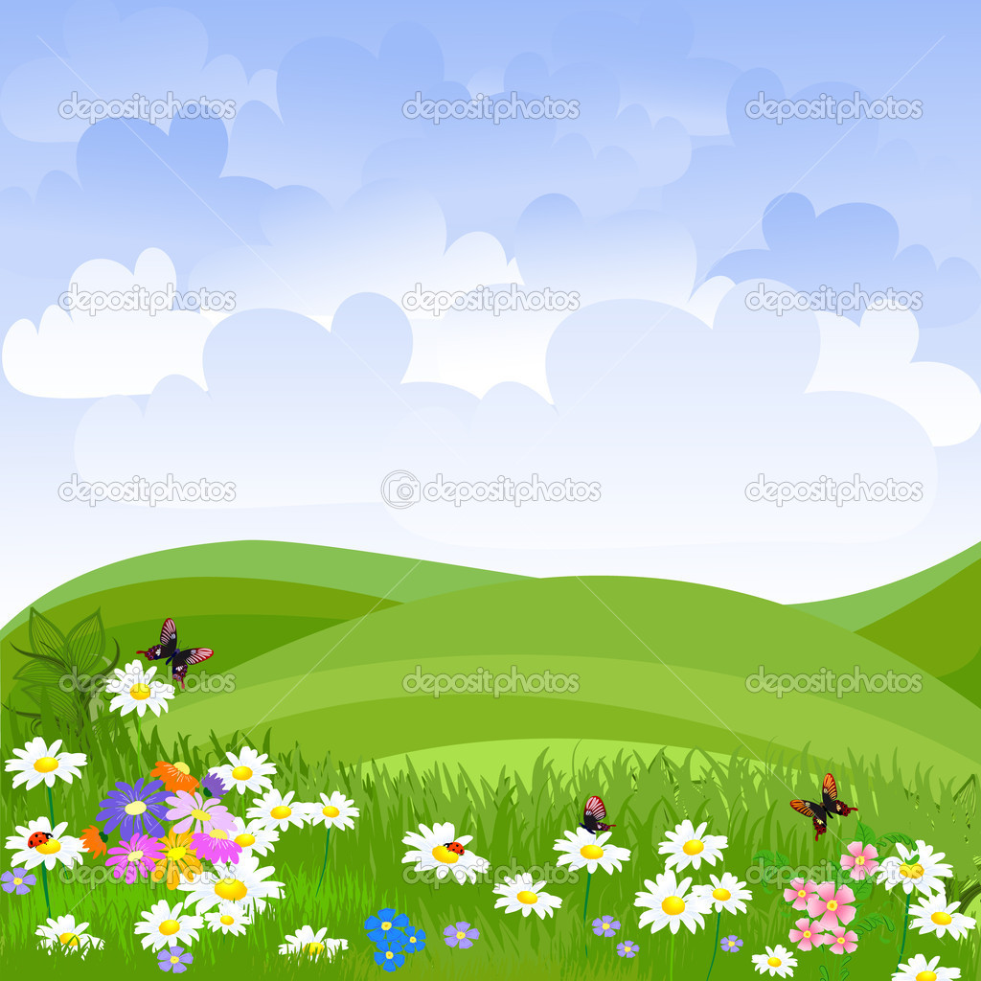
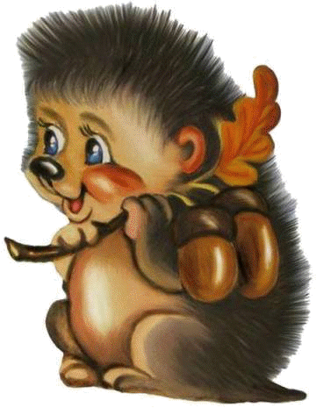
Знову день почався діти,
Всі зібрались на урок.
Тож пора нам поспішити-
Кличе в подорож дзвінок.
Сьогодні в нас урок звичайний,
Та вчить багато нас чому.
Хай буде він для нас повчальний,
За це подякуєм йому.

Slide 4
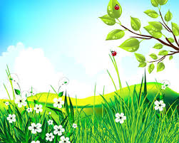
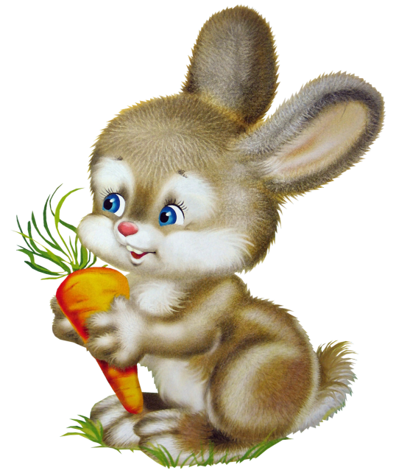
Девіз уроку:
Працюймо усі:
наполегливо,
швидко,
старанно,
щоб жодна хвилина не втратилась марно.

Slide 5
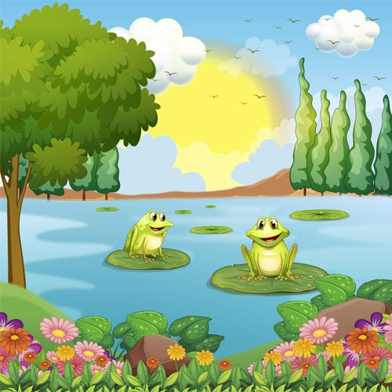
Пролунав дзвінок.
Починаємо урок.
Працюватимем старанно,
Щоб почути у кінці, що у нашому класі
Дітки просто молодці.

Slide 6
“Кубування”
З чого складається наше мовлення?
Що виражають речення?
З чого складаються речення?
На які питання відповідають слова-назви предметів?
Назви-ознак?
Назви-дій?

Slide 7
«Впіймай оплеском дієслово»
Бігати, розмовляти, сніжок, плакати, радіти, сонечко, згадати, хвалити, зелений, працювати, ліс, густий, встає, засинає, їжачок, колючий, ведмідь.

Slide 8
Добір дієслів
Сніжок ….
Сонечко ….
Ліс ….

Slide 9
Добір іменників
Плаче…
Дрімає…
Пестить…

Slide 10
Хвилинка каліграфії
Ж а ї к ь т
с п и б і

Slide 11
Еврестична бесіда
Приблизно 15 мільйонів років тому з’явилися їжаки на нашій планеті.
У звичайного їжачка приблизно 10 тисяч голок. Раз на три роки відбувається оновлення голок. Голки у їжака ростуть досить довго, приблизно рік. До великої радості їжака, оновлення голок здійснюється поступово.
36 зубів налічується у їжака. Також, як і у людей, до старості у їжака можуть випасти зуби.
Всього 128 днів триває зимова сплячка їжаків. Коли їжак спить — його температура тіла падає до двох градусів тепла. А в нормальних умовах температура тіла їжака становить 34 градуси. У сплячих їжаків дихання істотно загальмовано: не більше 8 вдихів-видихів за хвилину. У звичайних умовах їжаки роблять 40 —50 вдихів-видихів за хвилину. Прокидається їжак неймовірно голодний. Протягом декількох днів після зимової сплячки він зайнятий виключно пошуками їжі....

Slide 12
Вибірковий диктант
Буркотливий, вайлуватий,
Ходить лісом дід кошлатий.
Одягнеться в кожушину,
Мед шукає та ожину.
Любить літом полювати,
Взимку – в лігві спочивати.
Як зачує він весну –
Прокидається зі сну.
Хто це?

Slide 13
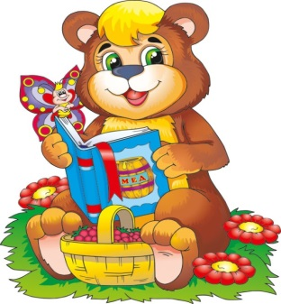
Еврестична бесіда
Цікаві факти про ведмедів — сплячка. Перед тем як залягти на зимівлю, ведмідь повинен набрати якнайбільше жирового запасу. Місце для барлога тварина вибирає особливо довго й прискіпливо. Притулок повинен бути спокійним, сухим, теплим. Розташовуватися барліг повинен неподалік від болота або на березі ріки, у буреломах або затишних печерах. Усередині ведмідь облаштовує житло м’якою підстилкою, а зовні маскує й утеплює гілками дерев. Якщо барліг вдається на славу, ведмідь може використовувати його для зимівлі декілька років підряд.
Під час сплячки температура в бурих хижаків не падає, тому цю звичку іноді називають зимовим сном.

Slide 14
Фізкультхвилинка
Ми з-за парт мерщій встаєм,
Лінькам волі не даєм

Slide 15
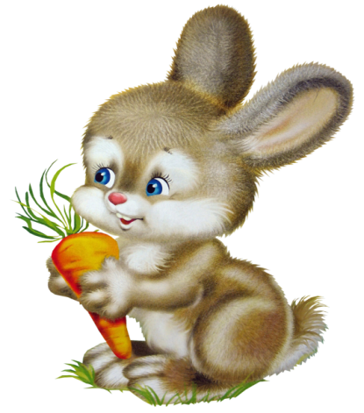
Косооке зайченятко-
Довгі вуха, гарні лапки-
Повернулось вправо, вліво,
Головою покрутило.
Пострибало, потягнулось,
За морквинами нагнулось.
І почало їх збирать – 1, 2, 3, 4, 5.
Першу й другу – мамі й тату,
Дві морквини – сестрі й брату,
На пеньочок тихо сіло,
П’яту моркву смачно з’їло.

Slide 16
Еврестична бесіда
Зайців часто називають косими, хоча насправді косоокості у цих звірків немає. А називають їх так, за вміння зайчика кружляти під час бігу. Таким спобом заєць намагається заплутати свого переслідувача і втекти від погоні.
– Цікавий факт про зайців: взимку у зайців на черевці шерсть подовжується на пару міліметрів, щоб зайчик не заморозив животик. Волоски відростають і навколо носика, захищаючи його від морозу.

Slide 17
Гра «АУКЦІОН»
Моя мама найкраща. Вона вміє…

Slide 18
Гра «ХТО БІЛЬШЕ»
Два учні по черзі називають по 1 дієслову. Хто зупинився першим, той програв.

Slide 19
Ваш товариш приніс з лісу їжака. Що ви порадите товаришу?
Залишити собі і потурбуватися про нього.
Віднести в ліс, бо вдома він загине.
Погратися з ним, а потім відпустити.

Slide 20
Діти знайшли в дуплі лісові горіхи і гриби. Що вони повинні зробити?
Забрати собі.
Не чіпати.
Покласти в дупло щось смачненьке.

Slide 21
Ви побачили в траві маленьке зайченя. Ваші дії.
Пройду повз нього
Пройду повз нього.
Поспостерігаю.
Пожалію, погодую.

Slide 22
Твої друзі спіймали маленьке ведмежа. Як ти вчиниш?
Пройду повз них.
Помістиш в ящик і будеш годувати і спостерігати.
Розкажеш про його користь і попросиш відпустити.

Slide 23
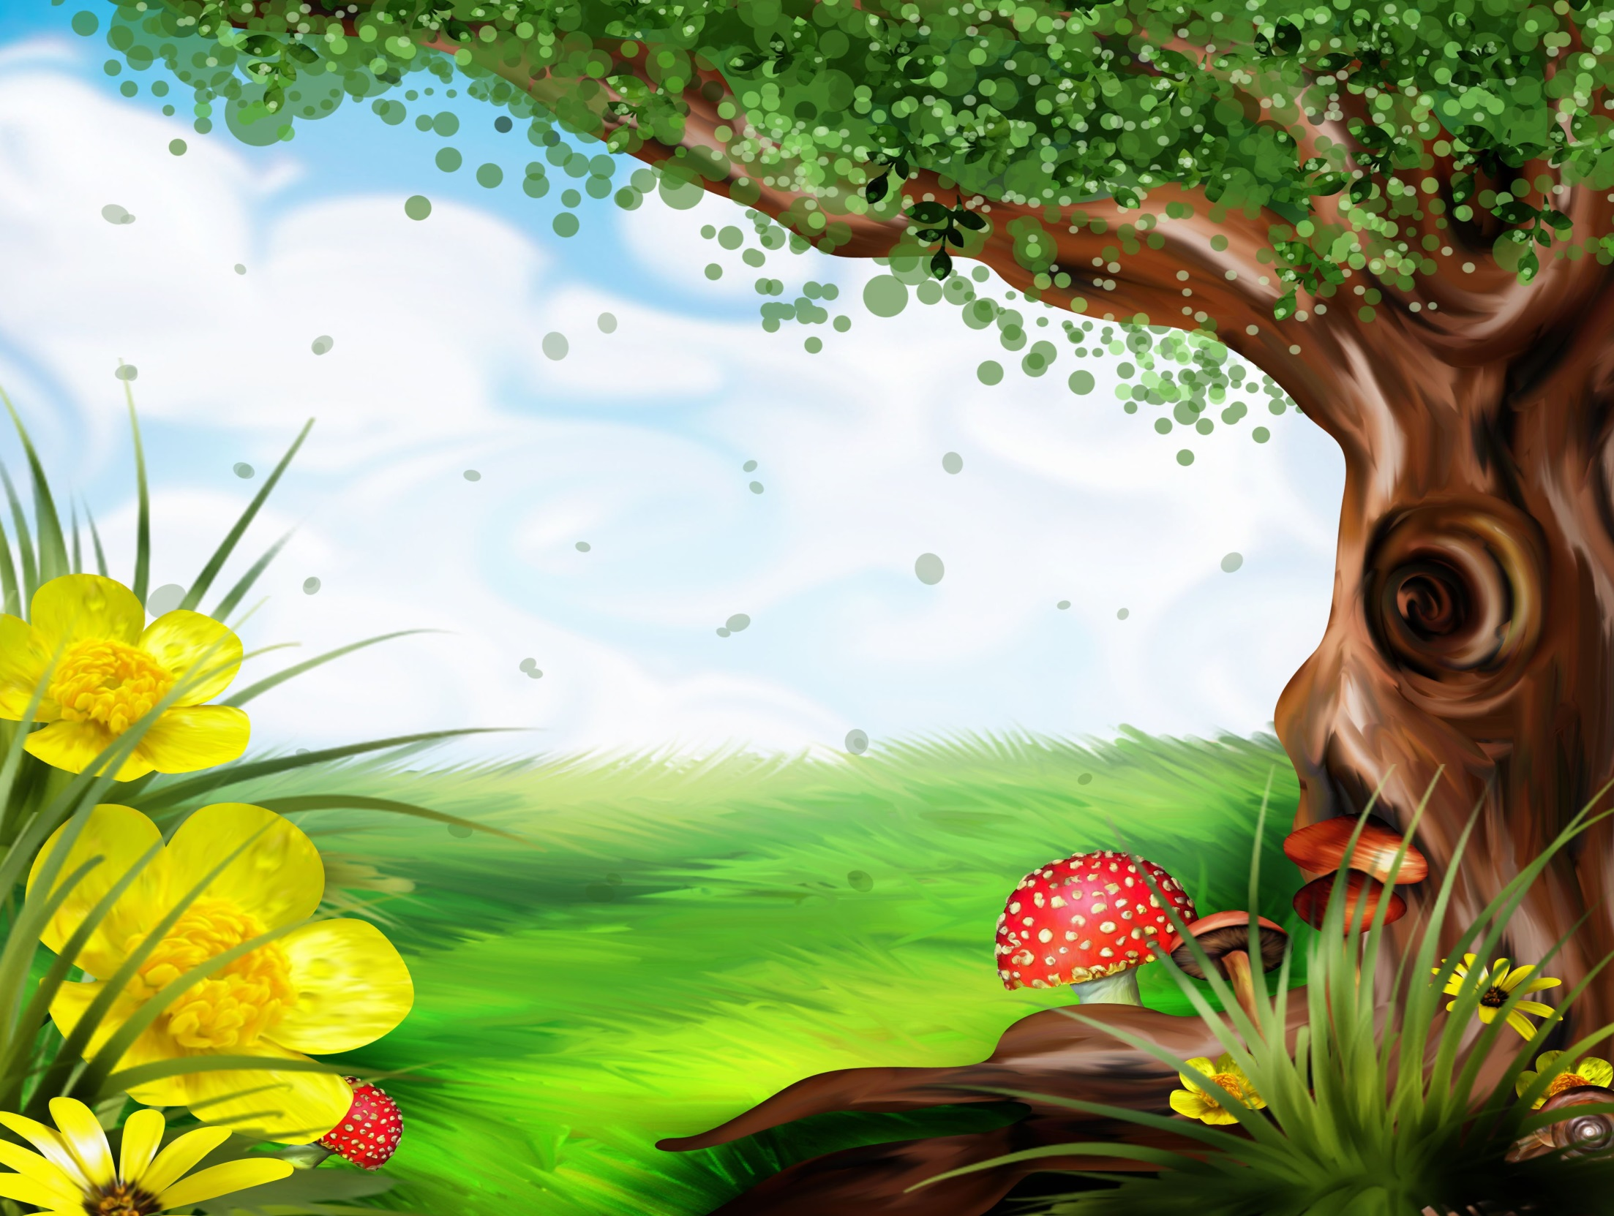
Вправа “ Мікрофон”
Що ви запам’ятали про дієслово?
Яку роль дієслова виконують в реченні?
Чи могли б ми обійтись без них?
Що спричинює зимову сплячку звірів?

Slide 24
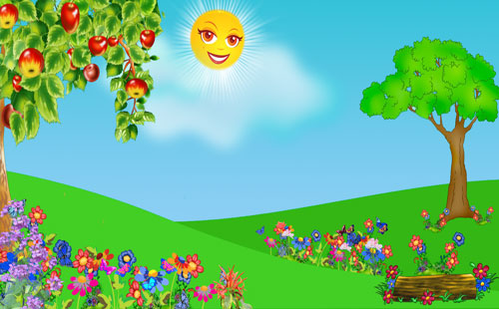
Прошу вас тільки не забувати: Кожна тварина варта любові. Кожного дня і кожну хвилинку Оберігати всяку звіринку. Тільки добра їм потрібно бажати І намагатися не ображати.

Slide 25
На уроці не дрімали звірів ви розпізнавали
БІЛКА ЇЖАЧОК ЗАЙЦІ
КАЖУТЬ:
ДІТКИ , ПРОСТО МОЛОДЦІ!!!

Slide 26
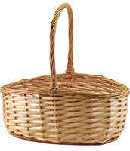
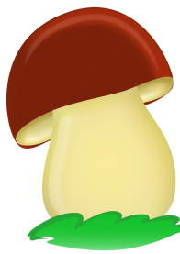
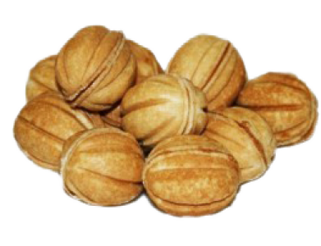

Slide 27
Дякую за урок!
Молодці!

